Slide 1
„Система за управление на верига от аптеки“
NAME OF THE PHARMACY
Ивайло Младенов Абаджиев 12В

Slide 2
TABLE OF CONTENTS
01
02
03
Идея
Архитектура
Демо
Идеята на проекта
Архитектурата на проекта
Представяне на проекта

Slide 3
01
Идея
Работеща система
Лесен за използване и стилен интерфейс
Много улесняващи потребителите функционалности
Сигурност
Бързина

Slide 4
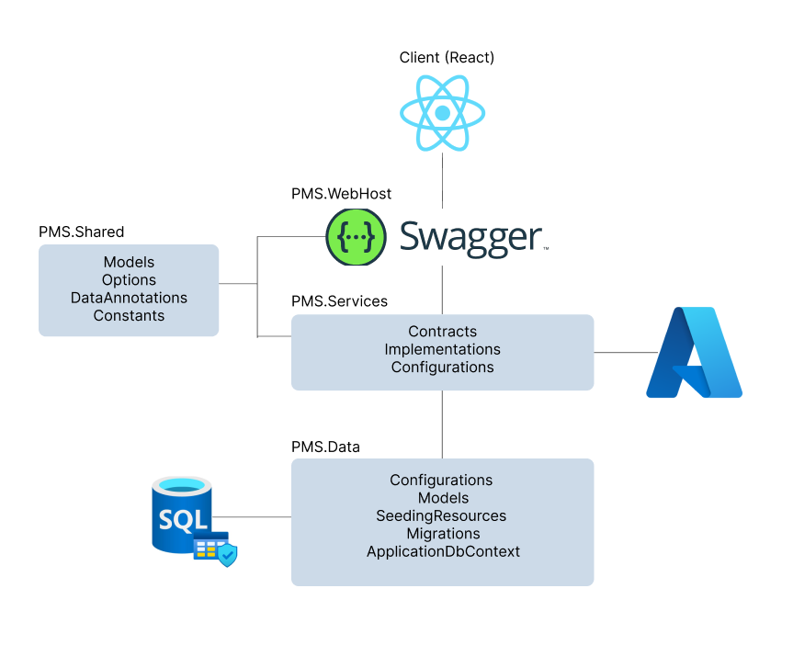
02
Архитектура

Slide 5









03
Технологии

Slide 6

04
Демо

Slide 7
Благодаря за вниманието!
NAME OF THE PHARMACY

